Slide 1
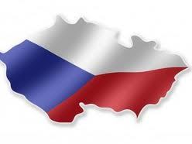
FEIERTAGE
in der Tschechischen Republik

Slide 2
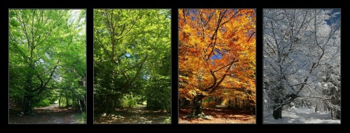
PRÄSENTATIONSINHALT
Frühlingsfeiertage – Sommerfeiertage - Herbstfeiertage - Winterfeiertage

Slide 3
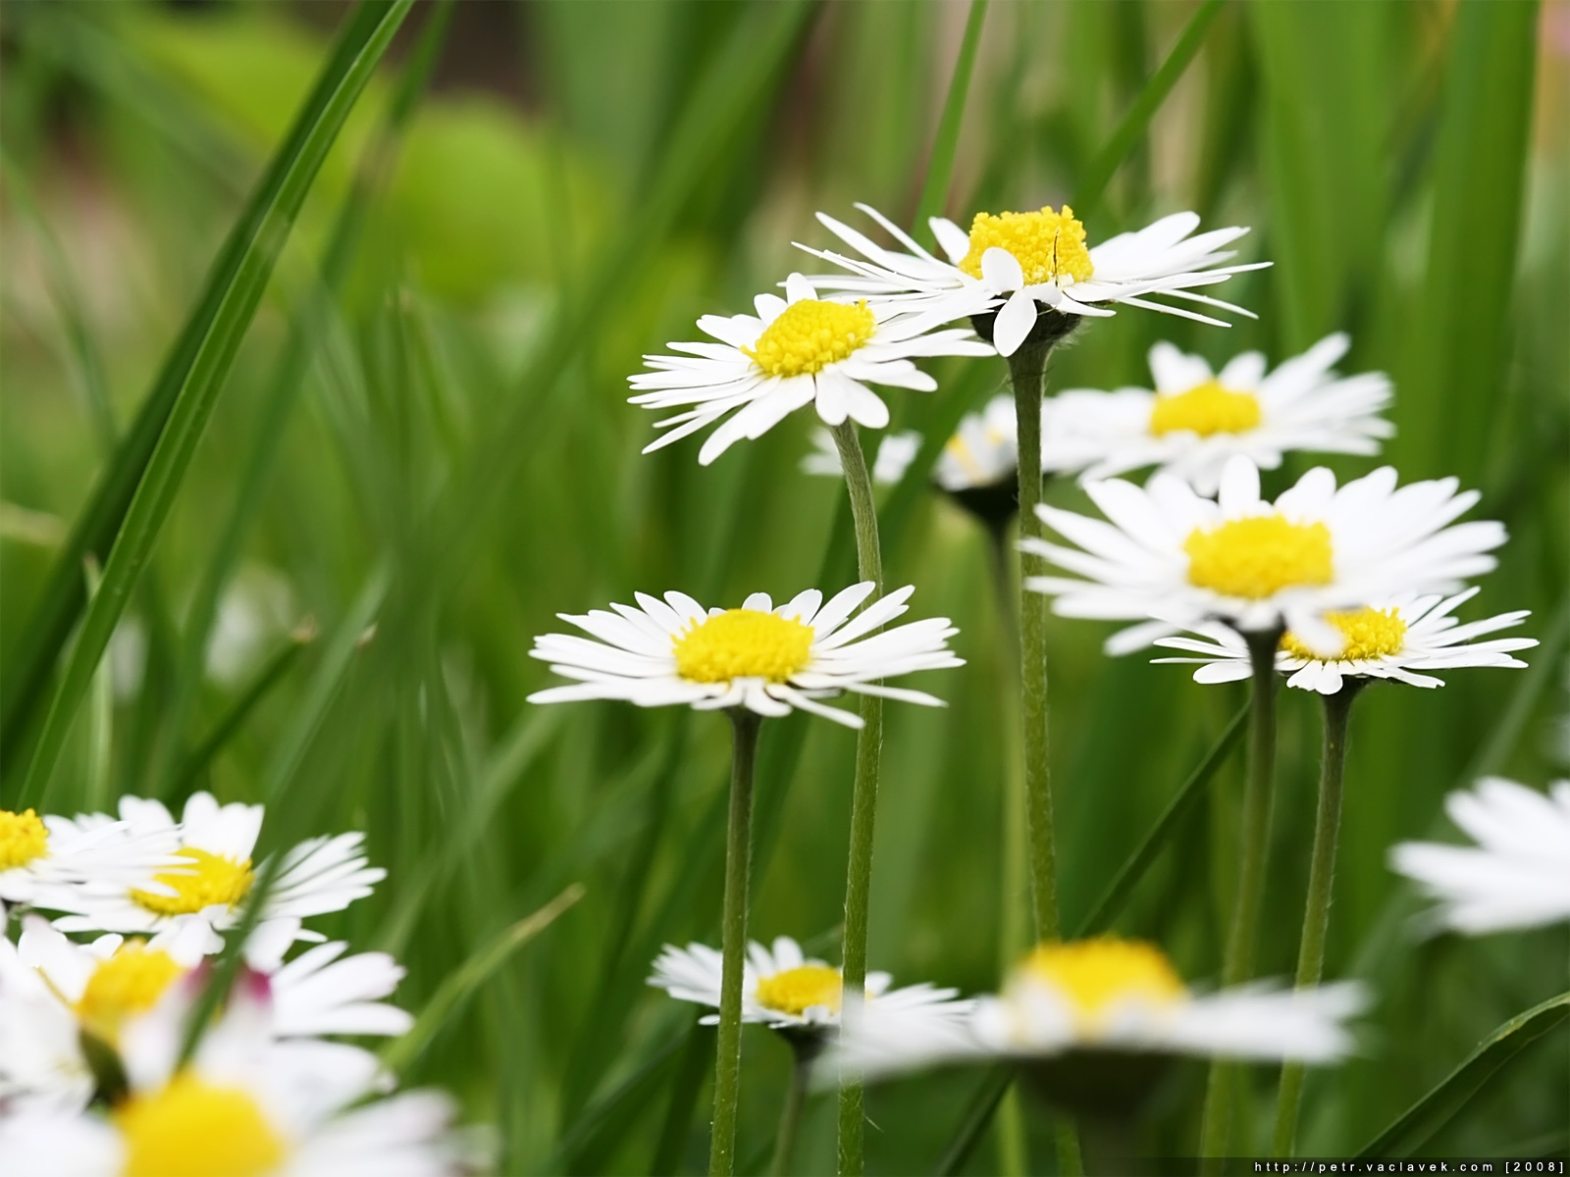
FRÜHLINGSFEIERTAGE
Ostern
1. April
Hexenbrennen
1. Mai
Muttertag

Slide 4
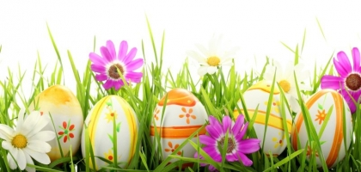
WIE FEIERT MAN…?
beweglicher Feiertag
Eier und Osterei
das Lämmchen
Eierfest und Bänder
Osterlied
Ostern

Slide 5
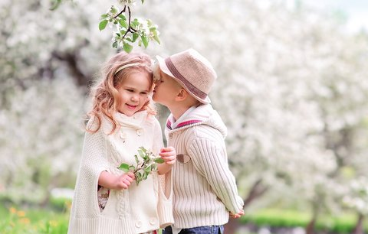
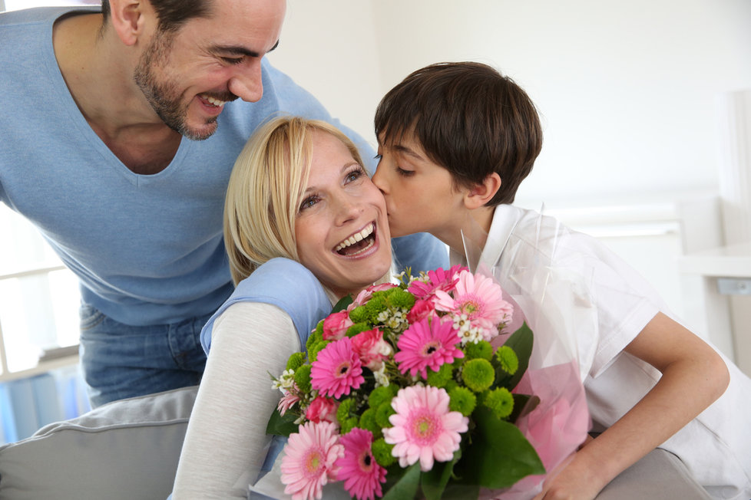
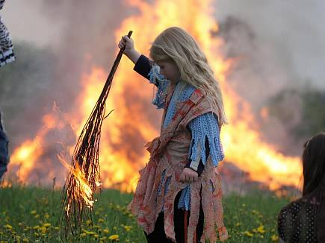
WIE FEIERT MAN…?
1. April – Es war ein Aprilscherz!
Hexenbrennen – Feuer, Wurst, Hexe
1. Mai – aufgeblühter Kirschbaum, Kuss
Muttertag

Slide 6
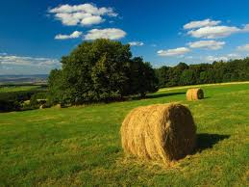
SOMMERFEIERTAGE
Pilgerfahrten
Märkte

Slide 7
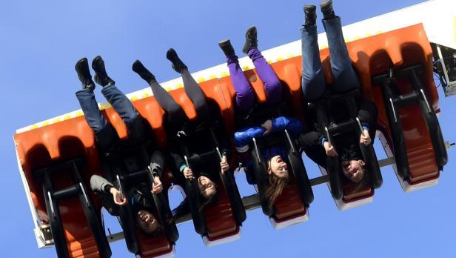
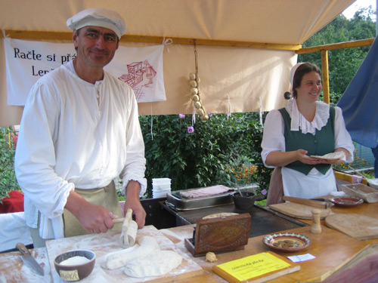
WIE FEIERT MAN…?
Pilgerfahrt – Kuchen, saure Gurken, Schießbude, Ringelspiele
Märkte– zeitgemäße Tracht, Kuchen, Handbetrieb, Veranschaulichung der Handwerks, Essen

Slide 8
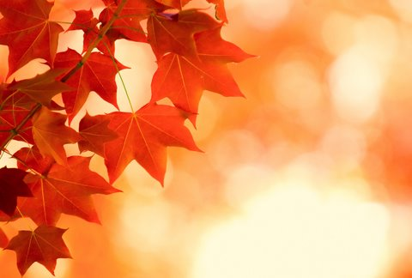
HERBSTFEIERTAGE
Kirchenweihe und Festessen
Allerseelen
Lampionzug
11.11. – St. Martin

Slide 9
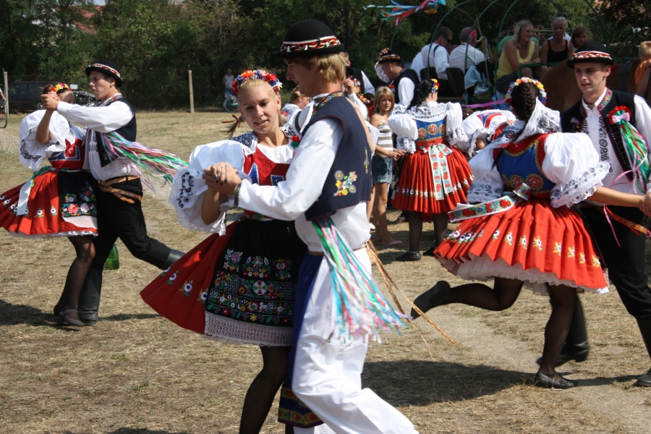
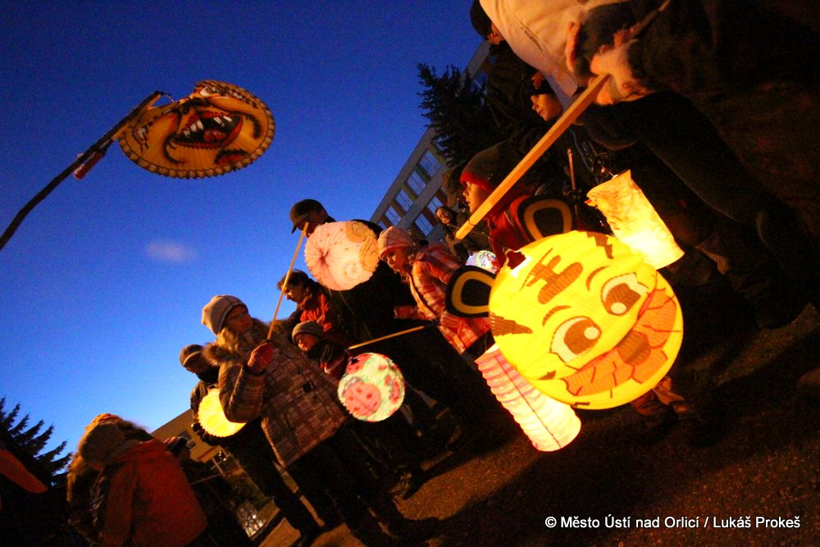
WIE FEIERT MAN…?
Kirchenweihe und Festessen – Tracht, Essen, Wein, Unterhaltung, Lieder
Allerseelen – Kerzen, Blumen, Gedenken
Lampionzug – Kinder, Lampions, Feuerwerk
11.11. – St. Martin – weißes Pferd, der erste Schnee

Slide 10
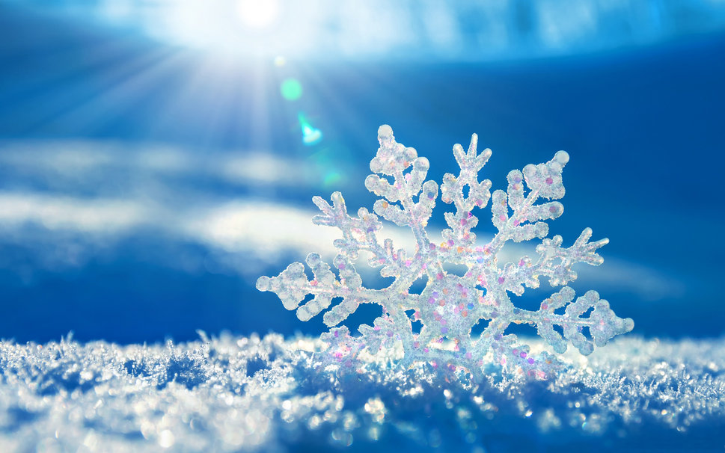
WINTERFEIERTAGE
Advent
4.12. – St. Barbora
6.12. – St. Nikolaus
Weihnachten
Silvester und Neuesjahr
3 Könige
Fasching

Slide 11
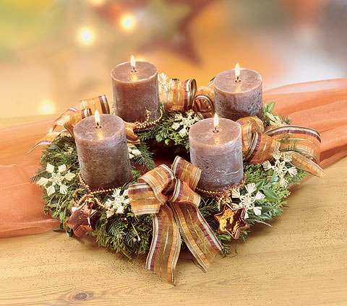
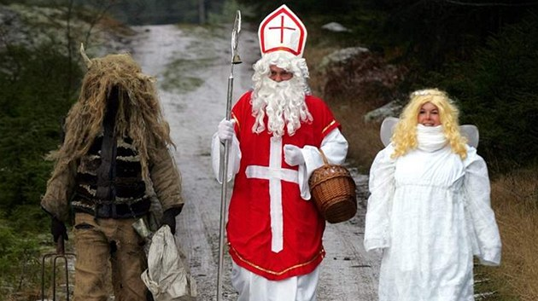
WIE FEIERT MAN…?
Advent – 4 Woche, Kinderkalender, Adventskranz
4.12. – St. Barbora – Kirchzweig
6.12. – St. Nikolaus – Kinder, Nikolaus, Teufel, Engel, Weihnachtsgeschenk, Gedicht
Silvester und Neujahr – Essen, Trinken, Feuerwerk, kein Huhn
3 Könige – Karitative Sammlung

Slide 12
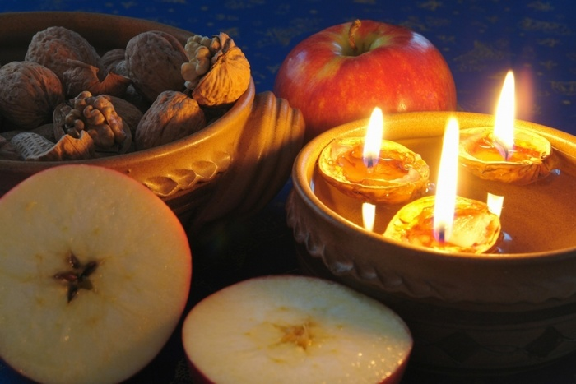
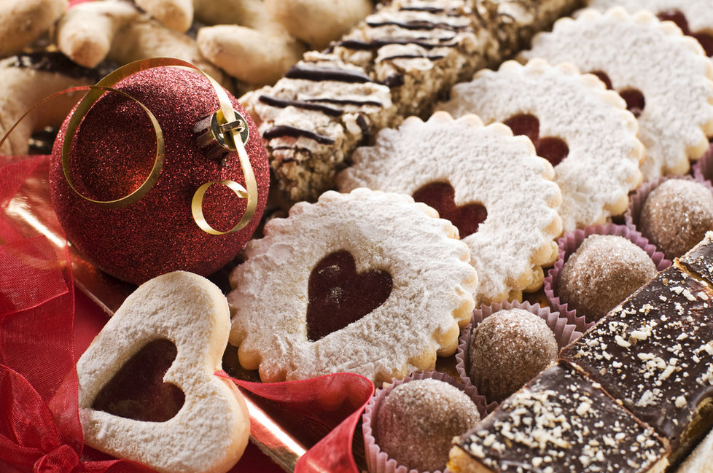
WIE FEIERT MAN…?
Weihnachtsbaum
Goldschwein
Weihnachtslieder
Karpfen, Kartoffelsalat, Süßgebäck
Teller für Gast, Apfel, Pantoffel, Schiffchen lassen
Christkind
Weihnachten

Slide 13

Vielen Dank für Ihre Aufmerksamkeit!
© Sandra Pluhařová

